Slide 1
A 2023-tól induló új Közös Agrárpolitika támogatási rendszere – Termelői csoportok és minőségrendszerek együttműködési támogatás II. pillér
Nagy Attila
Agrárminisztérium
Fejlesztéspolitikai Főosztály
KAP Stratégiai Terv konferencia
Budapest, 2022. november 17.

Slide 2
Új KAP Stratégiai Terv beavatkozás típusai (2023-2027)
Vidékfejlesztés II. pillér
- Agrár-környezetgazdálkodás (AKG)
- Ökogazdálkodás
- Natura 2000 kompenzáció
- Erdészeti intézkedések
- Alap jövedelem támogatás (BISS)
- Agro-ökológiai Alapprogram (AÖP)
- Fiatal gazdák támogatása
- Kisgazdaságok egyszerűsített támogatása
- Termeléshez kötött támogatások
- Redisztributív kifizetés
Közvetlen támogatás I. pillér
- Beruházások
- Együttműködés
- Kockázatkezelés
- Fiatal gazdák támogatása
- Tudásátadás és információcsere
Ágazati programok (méhészet, zöldség-gyümölcs, szőlő-bor)

Slide 3
ÚJ KAP ST II. pillér – Termelői csoportok és minőségrendszerek együttműködés alapú támogatása:
Termelői csoportok, termelői szervezetek támogatása
Együttműködések támogatása új OEM/OFJ/FJ/HKT létrehozására az EU-s minőségrendszerek keretében
Együttműködések már létező nemzeti minőségrendszer vagy uniós minőségrendszerben bejegyzett OEM/OFJ/FJ/HKT esetén
Minőségbiztosítási és irányítási rendszerekhez történő csatlakozás támogatása
Minőségrendszerek tájékoztatási és promóciós tevékenységének támogatása

Slide 4
Együttműködés alapú támogatások
Általános célkitűzések:
Az együttműködés alapú beavatkozások célja az agrárium és a helyi közösségek tagjainak ösztönzése a közös cselekvésre.
A magyar gazdálkodókban az együttműködésre való készség szintje rendkívül alacsony.
Az együttműködések támogatása azért szükséges, mert termelői összefogás hiányában a termelők alkupozíciója az ellátási láncban gyenge marad.
Közös elemek:
Együttműködés alapú támogatás esetén minden esetben több résztvevő szükséges a támogathatósághoz.
Uniós jogszabály alapján kizárólag új együttműködések, vagy meglévő együttműködések új tevékenységei támogathatók.

Slide 5
Termelői csoportok, termelői szervezetek támogatása I.
A beavatkozás célja a termelői csoportok, termelői szervezetek és termelői integrációs szervezet megalakulásának és működésének ösztönzése.
A beavatkozással létrehozási támogatás nyújtható az újonnan megalakuló termelői csoportoknak és termelői szervezeteknek, ami legfeljebb 5 évig degresszív mértékben adható.
Már létező termelői csoportok számára akkor nyújtható támogatás, ha új tevékenységet kezdenek, ami megfelel a 1308/2013/EU rendelet 152. cikk (1) b) pontjának.
Kizárólag elismeréssel rendelkező termelői csoportok és az 1308/2013/EU rendelet 154. cikke szerint elismert termelői szervezetek támogathatók.

Slide 6
Termelői csoportok, termelői szervezetek támogatása II.
A támogatás formája vissza nem térítendő egyösszegű átalány, mely a kötelezettségvállalási időszak 5 évében nyújtható, degresszív módon.
Új tevékenység végrehajtása esetén a támogatás mértéke a szervezet vagy annak termelő tagjai által lefolytatott tárgyalásoknak megfelelő szerződéses feltételekkel értékesített éves értékesített termelési érték 6%-a, de legfeljebb évente 100.000 EUR szervezetenként.
Degresszív finanszírozás:
1. évben az éves értékesített termelés 10%-a, de legfeljebb 100.000 EUR
2. évben az éves értékesített termelés 9%-a, de legfeljebb 100.000 EUR
3. évben az éves értékesített termelés 8%-a, de legfeljebb 100.000 EUR
4. évben az éves értékesített termelés 7%-a, de legfeljebb 100.000 EUR
5. évben az éves értékesített termelés 6%-a, de legfeljebb 100.000 EUR.

Slide 7
Együttműködések támogatása új OEM/OFJ/FJ/HKT létrehozására az EU-s minőségrendszerek keretében I.
Általános célok:
Az uniós minőségrendszereken belül eredetmegjelölések és földrajzi jelzések OEM/OFJ/FJ-ként történő elismertetésének, illetve hagyományos különleges termékek elismertetésének támogatása az értéklánc szereplői között újonnan létrejött együttműködés keretében.
A beavatkozással olyan együttműködések létrejöttét ösztönözzük, amelyek arra irányulnak, hogy az EU-s minőségrendszereken belül új OEM/OFJ/FJ/HKT termékleírások kerüljenek kidolgozásra és új elnevezések kerüljenek bejegyzésre.
A támogatás maximális időtartama 5 év.

Slide 8
Együttműködések támogatása új OEM/OFJ/FJ/HKT létrehozására az EU-s minőségrendszerek keretében II.
Támogatható kedvezményezettek:
Az 1151/2012/EU, az 1308/2013/EU, valamint az (EU) 2019/787 rendeletek szerinti csoportosulások, borászati termékek esetén termelői érdekcsoportok
Legalább két főből álló meglévő csoportosulások akik új tevékenységként kezdeményezik egy EU-s minőségrendszer elfogadtatását
Új, legalább 10 főből álló csoportosulások, akik új EU-s minőségrendszer elfogadtatását kezdeményezik, ahol:
mezőgazdasági termék esetén a tagok legalább 2/3-a mezőgazdasági termelő
élelmiszeripari termék esetén a tagok legalább fele mezőgazdasági termelő

Slide 9
Együttműködések támogatása új OEM/OFJ/FJ/HKT létrehozására az EU-s minőségrendszerek keretében III.
A támogatás kétféle költséget finanszírozhat:
a csoportosulásnak az eredet-megjelölésre, földrajzi jelzésre vagy hagyományos különleges termékre vonatkozó termékleírás kidolgozásával, valamint az együttműködés létrehozásával és működtetésével kapcsolatos költségei, továbbá
a csoportban tag termelőnek/előállítónak a minőségrendszer (beleértve a vonatkozó termékleírás) követelményeinek való megfelelés és a formális csatlakozás során felmerülő költségei
A teljes projektköltség maximum 25%-a költségátalányként fordítható az együttműködési, tervezési és projekt-menedzsment stb. általános tevékenységekre (együttműködési költségek).
A projektköltség minimum 75%-a, beruházás ill, más, a projekthez kapcsolódó költség (pl. felmérések és tanulmányok, tudásmegosztási költségek, szakértői költség, fordítás-tolmácsolás, stb.), amely egyedi bizonylatokkal számolható el.

Slide 10
Együttműködések már létező nemzeti minőségrendszer vagy uniós minőségrendszerben bejegyzett OEM/OFJ/FJ/HKT esetén I.
A beavatkozással már létező EU által, vagy nemzeti szinten elismert minőségrendszerekhez való csatlakozás költségei, vagy már létező, minőségrendszerben szereplő csoportosulások új tevékenységei támogathatók.
Már létező csoportok esetén új tevékenység pl:
a csoportosulás tagjai által előállított, forgalmazott termék minősége, hírneve és hitelességének biztosítása a kereskedelemben; vagy
az Unió által bejegyezett elnevezés kereskedelmi használatának nyomon követése; vagy
fellépés az oltalom alatt álló földrajzi árujelzők, illetve a hozzájuk közvetlenül kapcsolódó szellemi tulajdonjogok megfelelő védelmének biztosítása érdekében; vagy
olyan tevékenység végzése, amely biztosítja az Unió által jóváhagyott termékleírásnak való megfelelést (pl. belső ellenőrzés bevezetése); vagy
minőségrendszerek teljesítményének javítását és a termékek értéknövelését célzó tevékenységek végzése.

Slide 11
Együttműködések már létező nemzeti minőségrendszer vagy uniós minőségrendszerben bejegyzett OEM/OFJ/FJ/HKT esetén II.
A támogatás formája:
A teljes projektköltség maximum 25%-a „flat rate” típusú költségátalányként fordítható az együttműködési, tervezési és projekt-menedzsment stb. általános tevékenységekre (együttműködési költségek).
A projektköltség minimum 75%-a, beruházás ill, más, a projekthez kapcsolódó költség (pl. felmérések és tanulmányok, tudásmegosztási költségek, szakértői költség, fordítás-tolmácsolás, stb.), amely egyedi bizonylatokkal számolható el.
A támogatás maximális időtartama 5 év.
Támogatható kedvezményezettek:
Természetes és jogi személyek csoportosulásai

Slide 12
Minőségbiztosítási és irányítási rendszerekhez történő csatlakozás támogatása I.
A beavatkozás célja a mezőgazdaság, az élelmiszer-feldolgozás és az erdőgazdálkodás területén működő, nemzetközileg elismert minőségbiztosítási és -irányítási rendszerekhez való csatlakozásának előmozdítása.
Az együttműködés célja, hogy a gazdálkodók számára jelentősen megkönnyítse a tanúsítási rendszerekhez való hozzáférést: a szükséges tudások és jártasságok megszerzését és megosztását, valamint költségmegosztást is szolgál.
(Pl. EMAS, ISO, BRC, IFS, GMP, Global G.A.P. illetve FSC, PEFC)
Az együttműködés résztvevői lehetnek:
az adott tanúsítás megszerzését célzó agrár-gazdálkodók,
továbbá a kiválasztott tanúsítási rendszer elvárásaiban jártas, a felkészülést segítő, az adott tanúsítással már rendelkező gazdálkodó, vagy olyan szakmai szervezet, amely nem tanúsító szervezet
Az együttműködésben legalább két mezőgazdasági termelő, élelmiszer—feldolgozó vagy erdőgazdálkodó részvételével valósul meg a kitűzött cél teljesítése.

Slide 13
Minőségbiztosítási és irányítási rendszerekhez történő csatlakozás támogatása II.
A támogatás formája:
Vissza nem térítendő Overall amount (átfogó összeg) támogatás, mely alapján:
A tanúsítás költsége része lehet az elszámolható költségeknek, de önállóan nem támogatható.
A közvetlen költségek a ténylegesen felmerült költségek tételes elszámolásával támogathatók, minimum 75% arányban
A közvetett költségek aránya max. 25% lehet (átalány).
Támogatási intenzitás a közvetlen költségekre: 75%
Közvetett költségek: Az együttműködést kialakító csoport létrehozásához, fenntartásához kapcsolódó költségek, ide értve a működési költségeket is
Közvetlen költségek: A minőségbiztosítási/irányítási rendszer kritériumainak való megfeleléssel kapcsolatban felmerülő közvetlen költségek, pl. felmérések és tanulmányok

Slide 14
Minőségrendszerek tájékoztatási és promóciós tevékenységének támogatása I.
A beavatkozás célja az EU által elfogadott és a nemzeti szinten elfogadott minőségrendszerek népszerűsítése.
a tevékenység csak a minőségrendszerre, illetve a bejegyzett elnevezéssel forgalomba hozott termékre irányulhat
promóciós tevékenység kizárólag tájékoztatással együtt végezhető
A támogatás formája:
Vissza nem térítendő Overall amount (átfogó összeg) támogatás, melyből:
A közvetlen költségek a ténylegesen felmerült költségek tételes elszámolásával támogathatók, minimum 75% arányban.
A közvetett költségek aránya max. 25% lehet támogatott átalány formában.

Slide 15
Minőségrendszerek tájékoztatási és promóciós tevékenységének támogatása II.
Támogatható költségek:
Közvetett költségek: Az együttműködést kialakító csoport létrehozásához, fenntartásához kapcsolódó költségek, ide értve a működési költségeket is.
Közvetlen költségek: A tájékoztatással és promócióval kapcsolatban felmerülő közvetlen költségek, mint pl. projekt-előkészítés, a szakmai megvalósításhoz igénybe vett szolgáltatások költségei, beruházások, projekt-menedzsment költségei, stb.
A tevékenység csak a minőségrendszerre, illetve a bejegyzett elnevezéssel forgalomba hozott termékre irányulhat
Promóciós tevékenység kizárólag tájékoztatással együtt végezhető

Slide 16
Kisüzemek beruházásainak támogatása a KAP Stratégiai Tervben
A mezőgazdasági kisüzemek számára lehetőségek biztosítunk beruházási támogatásra is, a gazdálkodók jövedelemszerzési képességeinek javítása érdekében.
Két külön beavatkozás alapján támogathatók a kisüzemek beruházásai:
Mezőgazdasági kisüzemek fenntarthatósági fejlesztése
5.000 és 10.000 STÉ üzemmérettel rendelkező mezőgazdasági kisvállalkozások beruházásai
Díszkertészeti ágazat kisvállalkozásainak támogatása
40% mezőgazdasági, vagy 50% erdőgazdálkodási árbevételt meg nem haladó díszkertészeti vállalkozások beruházásainak támogatása (beleértve a zöldfelület-kezelő vállalkozásokat)

Slide 17
Mezőgazdasági kisüzemek fenntarthatósági fejlesztése (beruházás)
A beavatkozás célja a fejlődőképes kisméretű mezőgazdasági termelők jövedelemszerzésének és gazdasági több lábon állásának elősegítése.
Különösen támogathatók például az alábbi tevékenységek beruházásai:
termékszerkezet korszerűsítése, piaci pozíciójának stabilizálása, javítása
hagyományos, kézműves termékek előállítása,
a termelési mód korszerűsítése,
környezethatékonyság növelése,
magasabb hozzáadott értékű termék előállítása,
A támogatás tervezett formája:
Vissza nem térítendő támogatás, melynek maximális mértéke 60.000 EUR, ami a projekt teljes elszámolható költségeinek legfeljebb 85 %-a.
egységköltség alapú elszámolással a kisgazdaságok üzemfejlesztési projekt költségének max 85%-a támogatható
Igazolható költség alapú elszámolással a beruházás költségeinek min 15%-a támogatható

Slide 18
Díszkertészeti ágazat kisvállalkozásainak támogatása (beruházás)
A beavatkozás új elem az agrár- és vidékfejlesztési támogatási rendszerben.
A beavatkozás célja beruházási forrás biztosítása a dísznövény ágazat mikro- és kisvállalkozásainak számára.
A támogatás tervezett formája:
Maximum 100.000 EUR vissza nem térítendő támogatás
Az alap támogatási intenzitás 50%, mely bizonyos feltételek mellett akár 80 %-ig növelhető.
A támogatás típusa: ténylegesen felmerült igazolható költségek visszatérítése

Slide 19
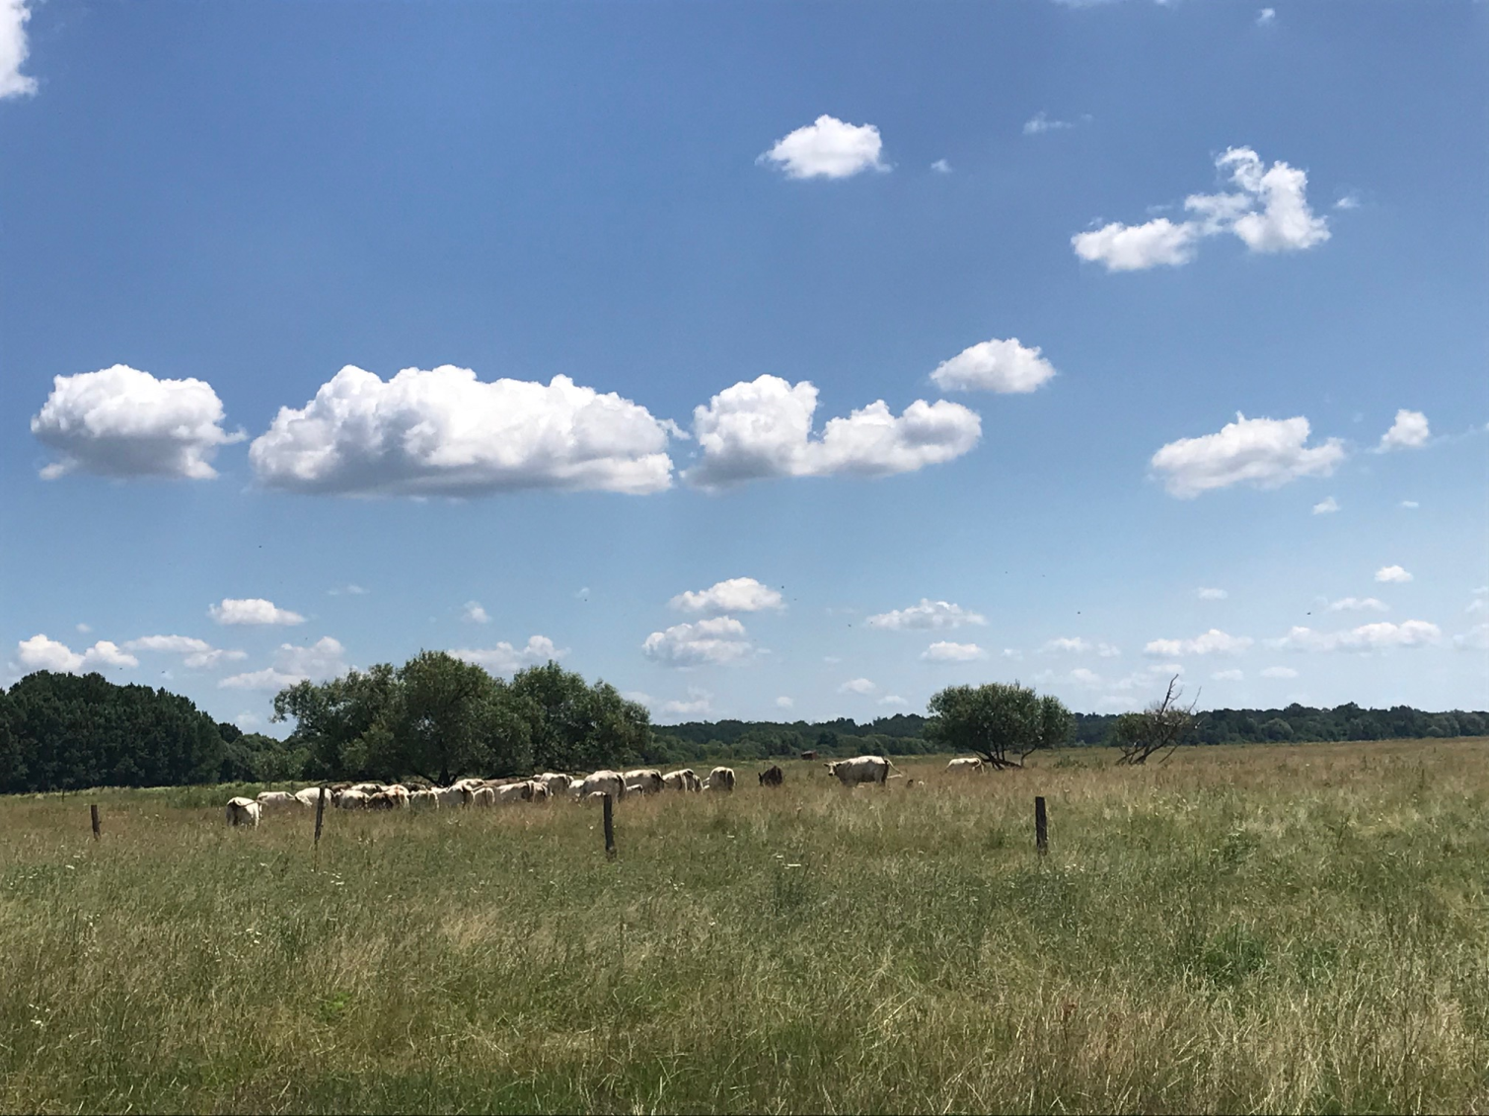
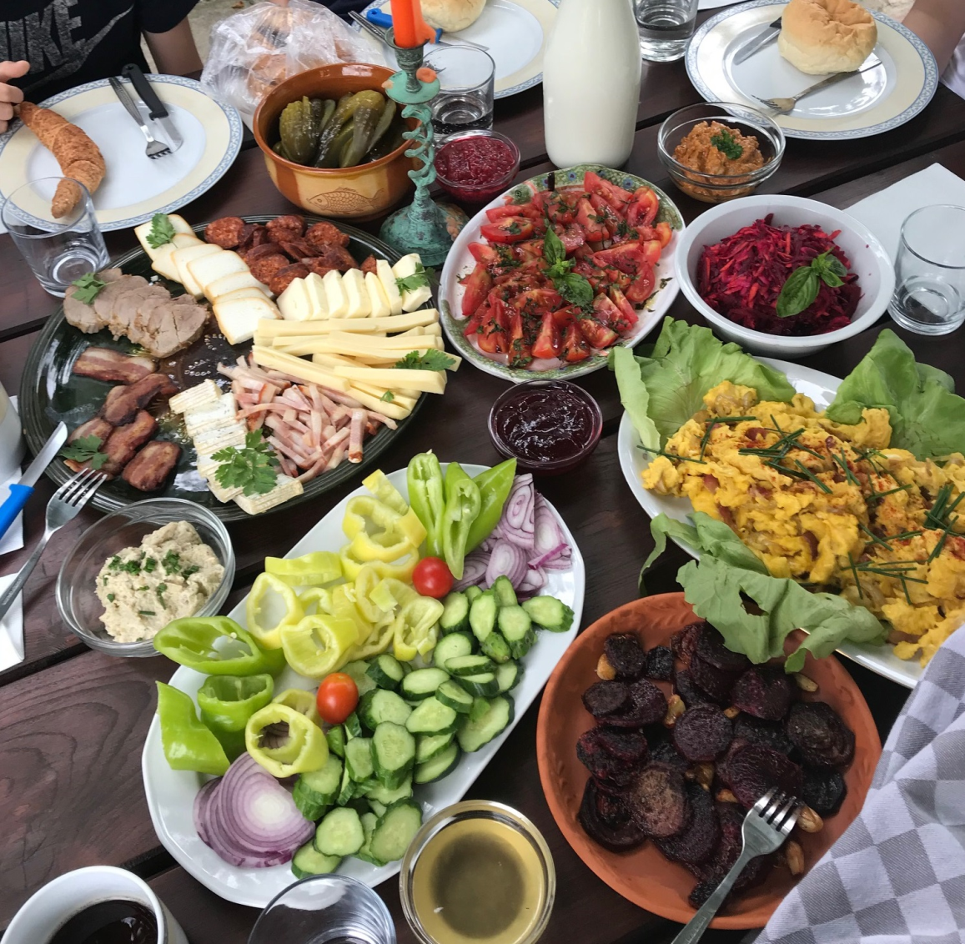
Köszönöm a megtisztelő figyelmüket!

